Slide 1


МБДОУ д/с № 5 «Родничок» комбинированного вида с. Сарыг-Сеп
Краткосрочный проект
«Моя любимая игрушка»
Воспитатель: Намзын Е.Д.

Slide 2
Информационная карта проекта:
Тип проекта: творческий, групповой (средняя группа).
Продолжительность проекта: краткосрочный (2 недели).
Участники проекта: дети, воспитатели, родители.
Возраст детей: 4-5 лет.

Slide 3
Актуальность проблемы:
Важнейшей составной частью образовательной среды являются игра и игрушка. Игрушки для ребенка - та «среда», которая позволяет исследовать окружающий мир, формировать и реализовывать творческие способности, выражать чувства; игрушки учат общаться и познавать себя. Подбор игрушек - дело серьезное и ответственное. От успешного решения этой проблемы зависят настроение ребенка и прогресс в его развитии. Иногда взрослые расстраиваются, даже сердятся на ребенка за то, что игрушки не используются, не подозревая, что он просто не умеет во все это играть. Сами по себе игрушки ничего для ребенка не будут значить, если он не знает, как и во что с ними играть.

Slide 4
Проблема:
В данном возрасте дети многие игрушки используют не по назначению, не умеют играть с ними.

Slide 5
Цель проекта:
познакомить детей с обобщающим понятием «игрушки», формирование знаний о свойствах, качествах и функциональным назначением игрушек.

Slide 6
Задачи проекта:
Для детей:
Познакомит детей с понятием «игрушки», расширить представление об игрушках.
Вызвать интерес и желание играть с игрушками, использовать игрушку по назначению
Развивать речевую активность детей.
Научить детей бережнее относиться к игрушкам.
Учить играть дружно, вместе, не ссориться.
Для родителей:
Дать родителям знания о значении игрушки, ее роли в игре ребенка через папки-передвижки.
Донести информацию о целесообразном педагогическом подборе игрушек.
Обогатить родительский опыт приемами взаимодействия и сотрудничества с ребенком в семье.

Slide 7
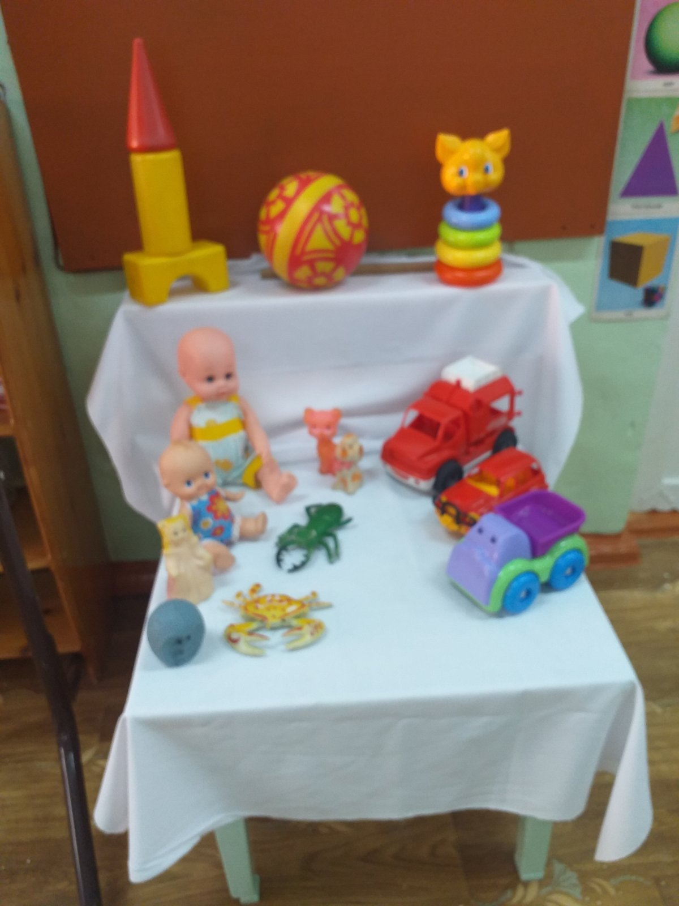
I этап – подготовительный

Slide 8
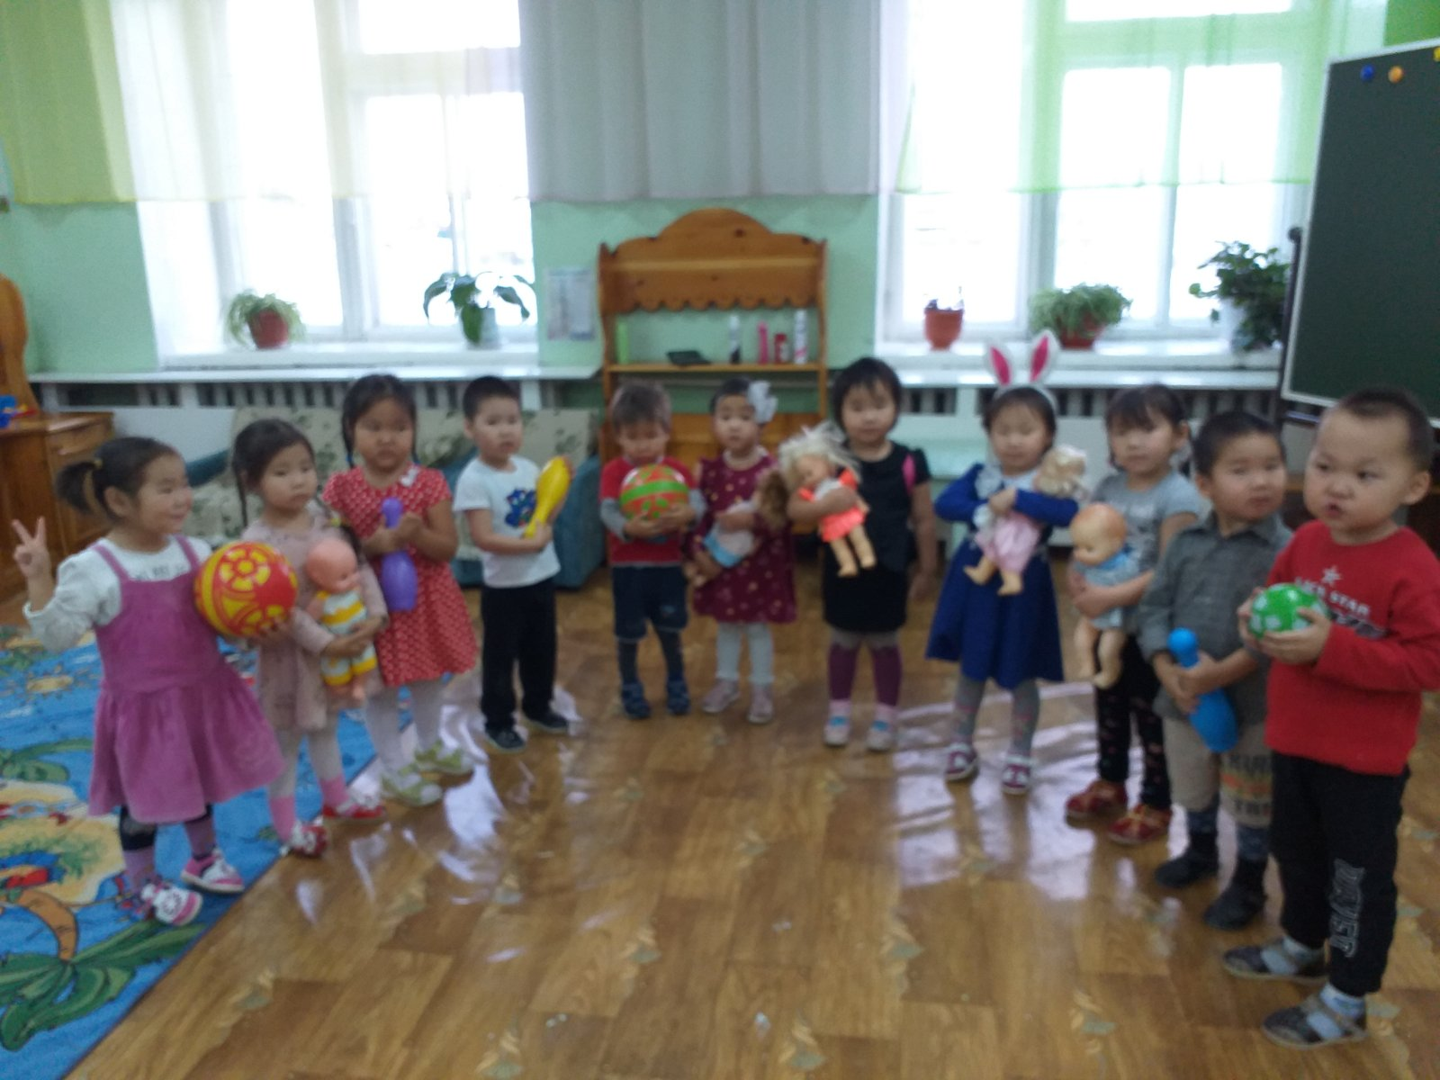
II этап – основной
Беседа с детьми «Моя любимая игрушка»

Slide 9
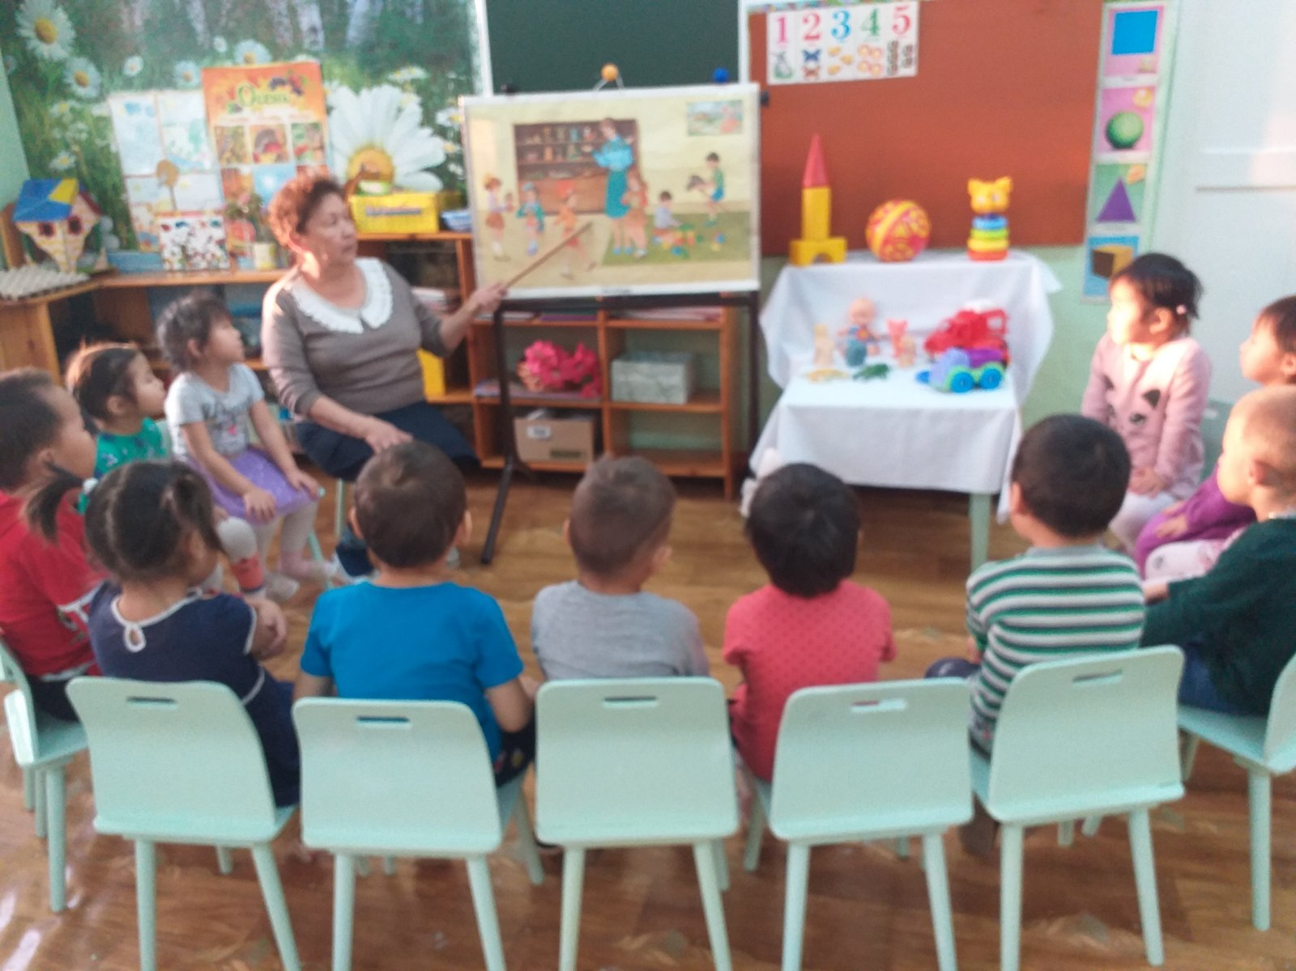
Рассматривание иллюстраций «Игрушки»

Slide 10
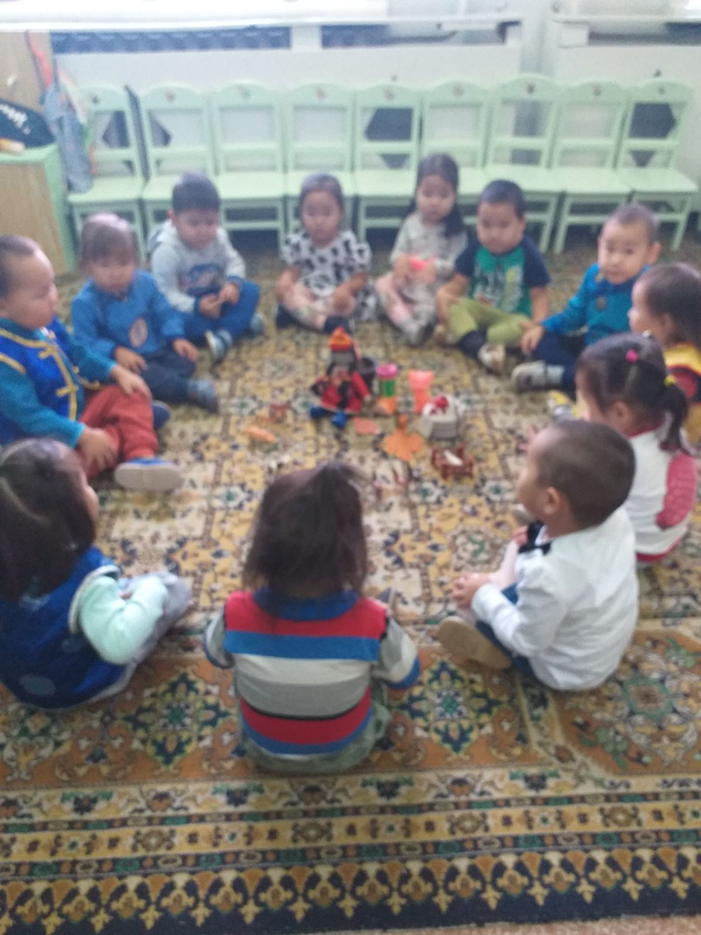
Отгадывание загадок об
«игрушках»

Slide 11
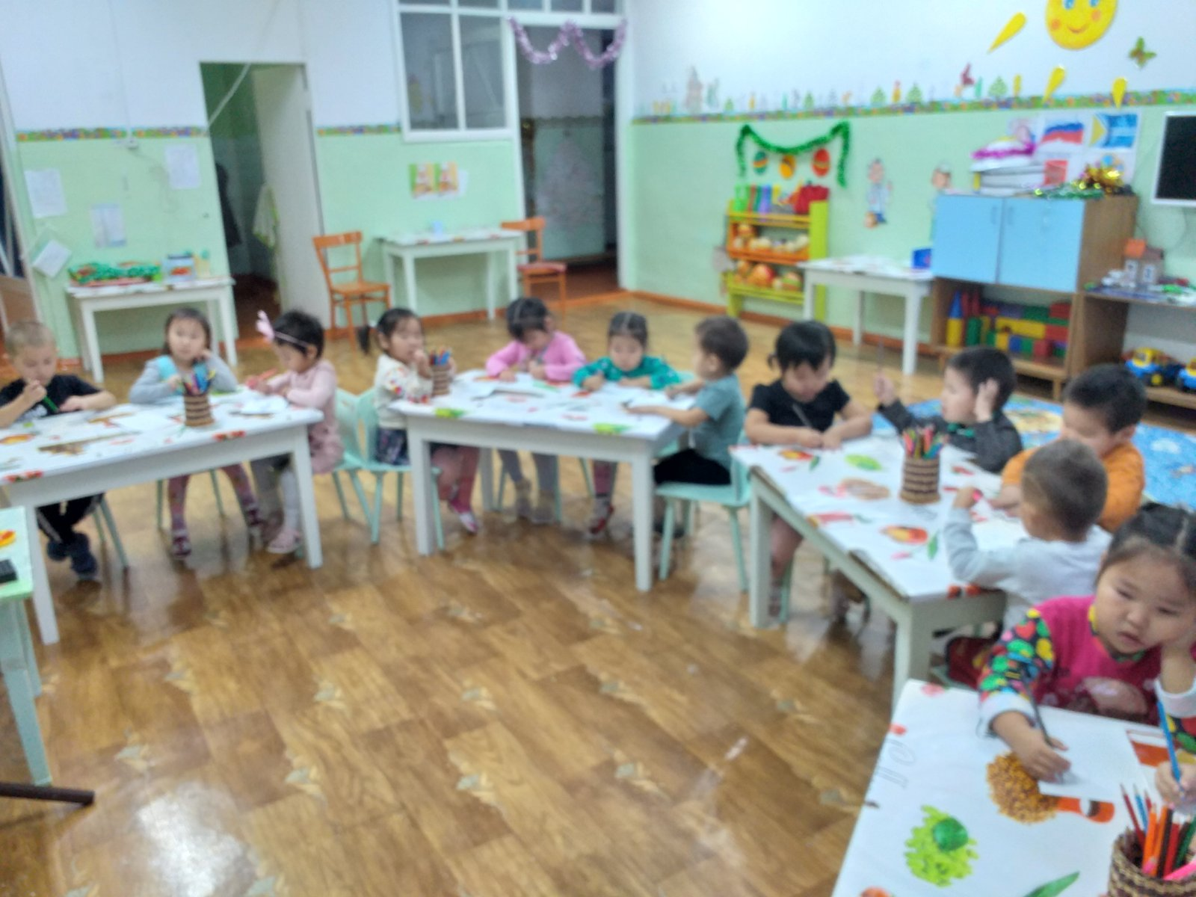
Рисование
«Подарок для любимой игрушки»

Slide 12
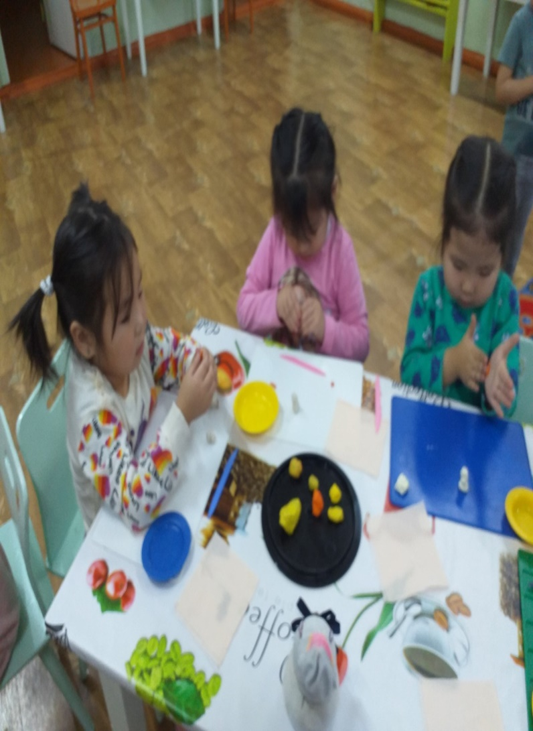
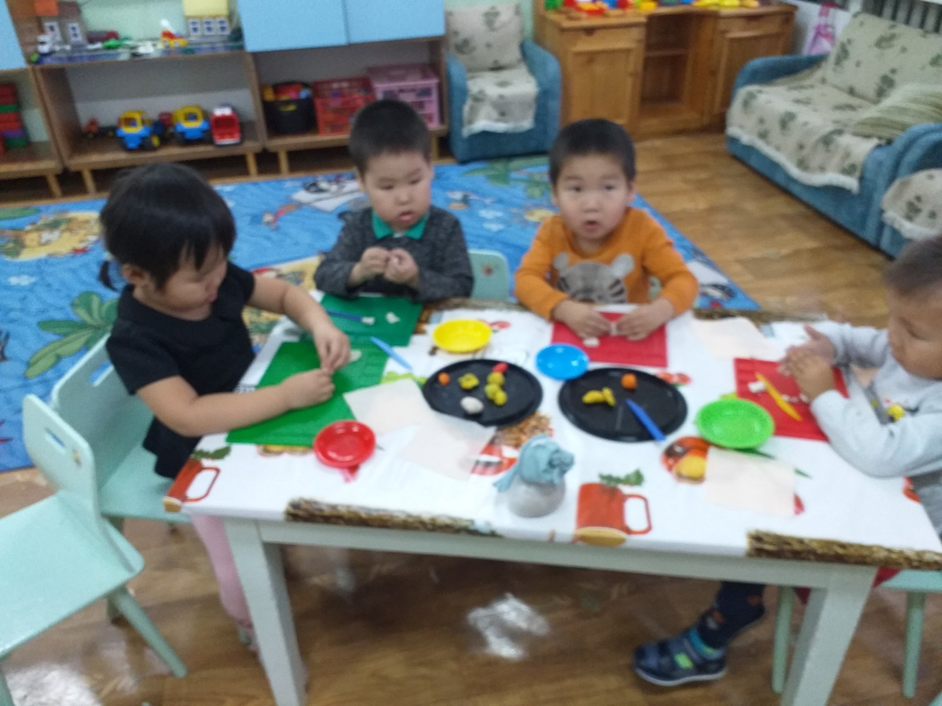
Лепка
«Моя любимая игрушка»

Slide 13
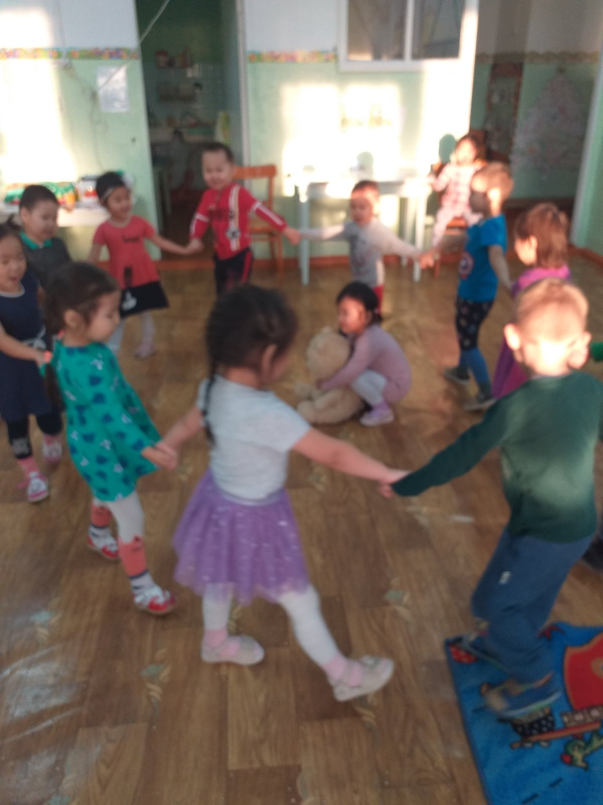
III этап – заключительный
Развлечение

Slide 14
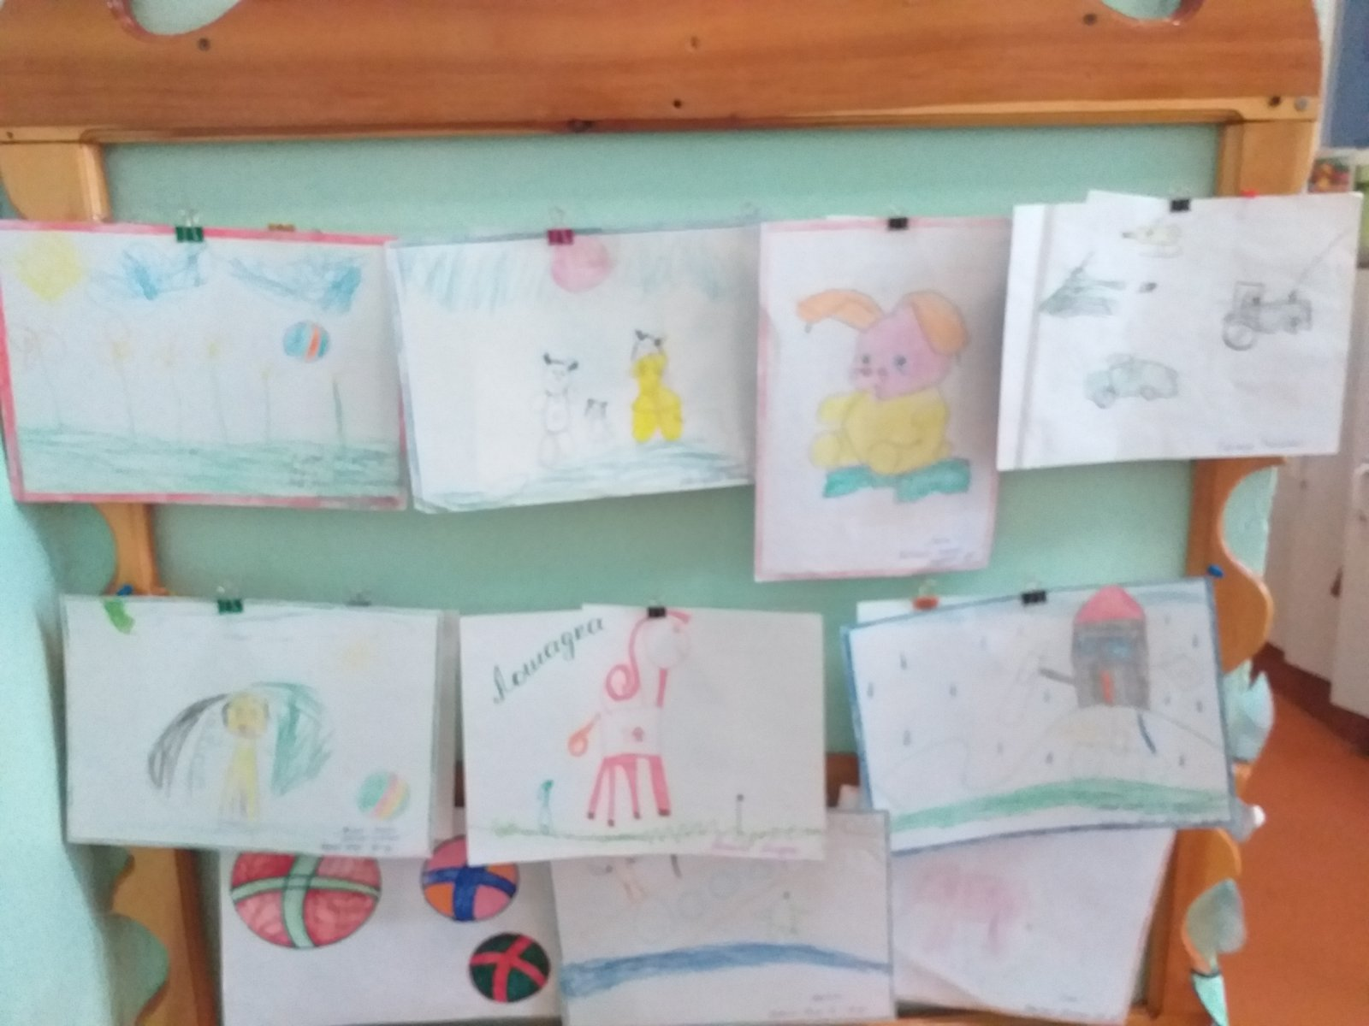
Выставка рисунков

Slide 15
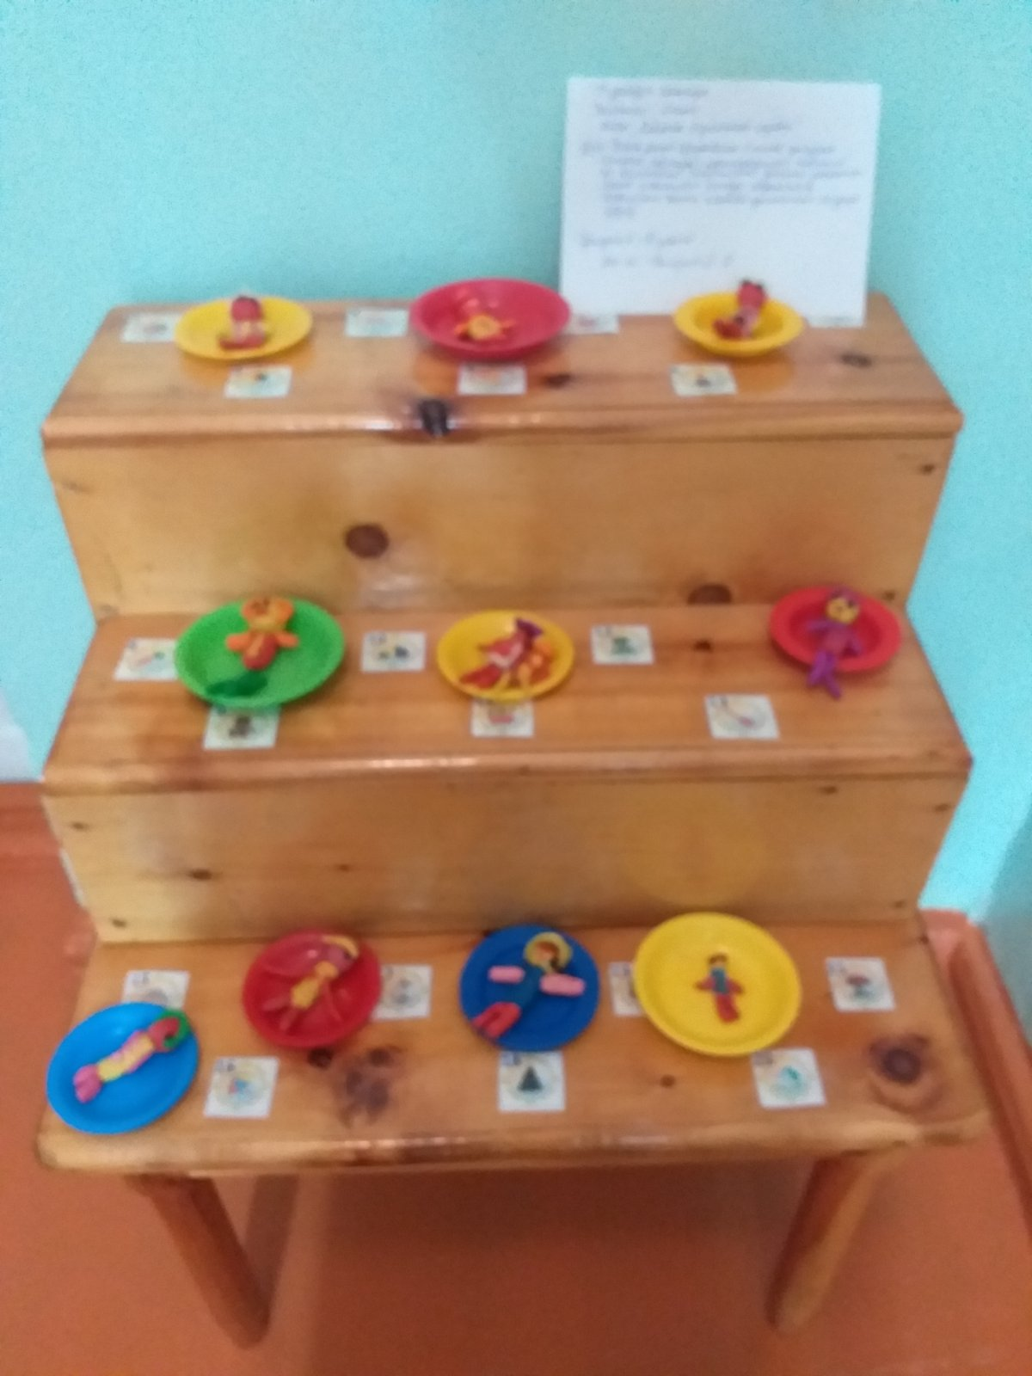
Выставка подделок

Slide 16
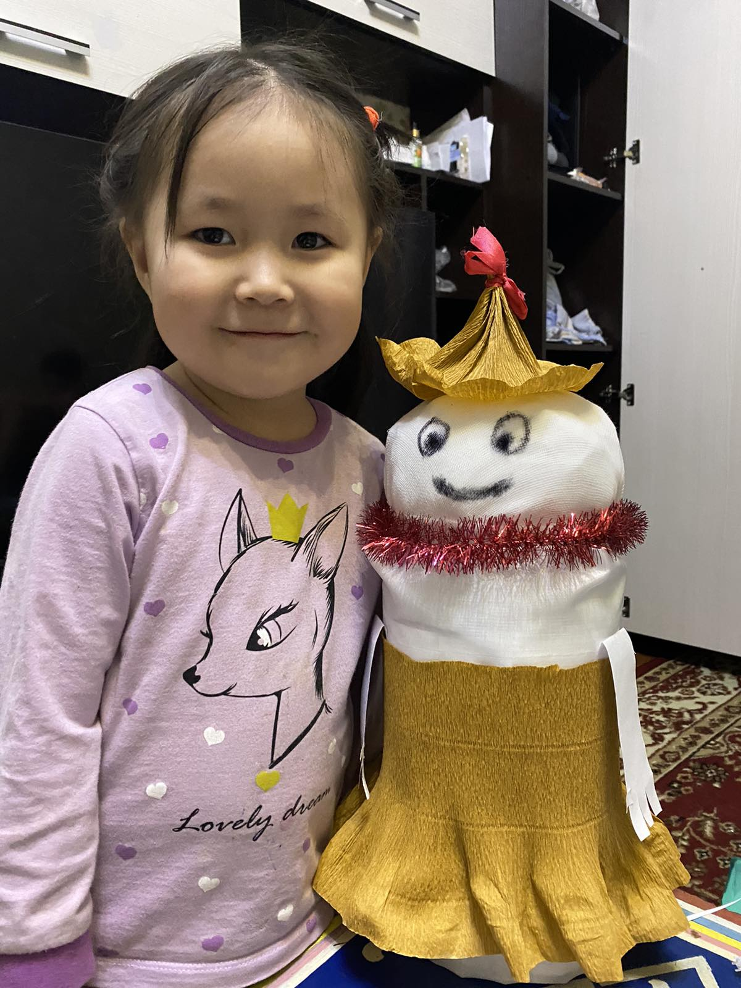
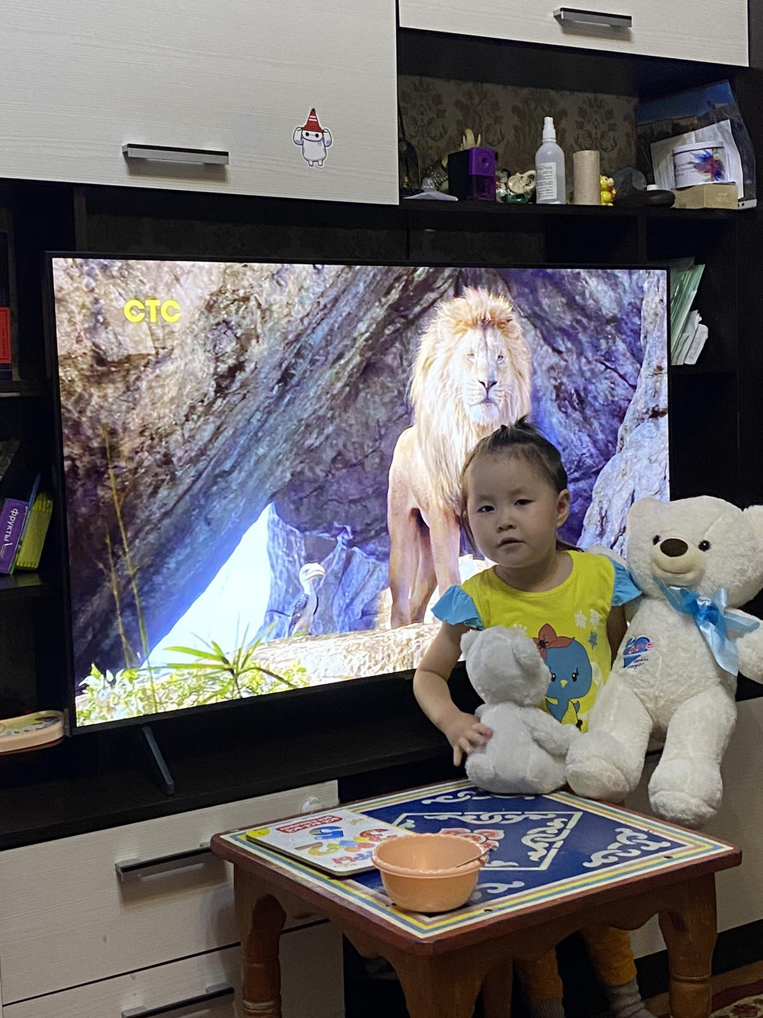
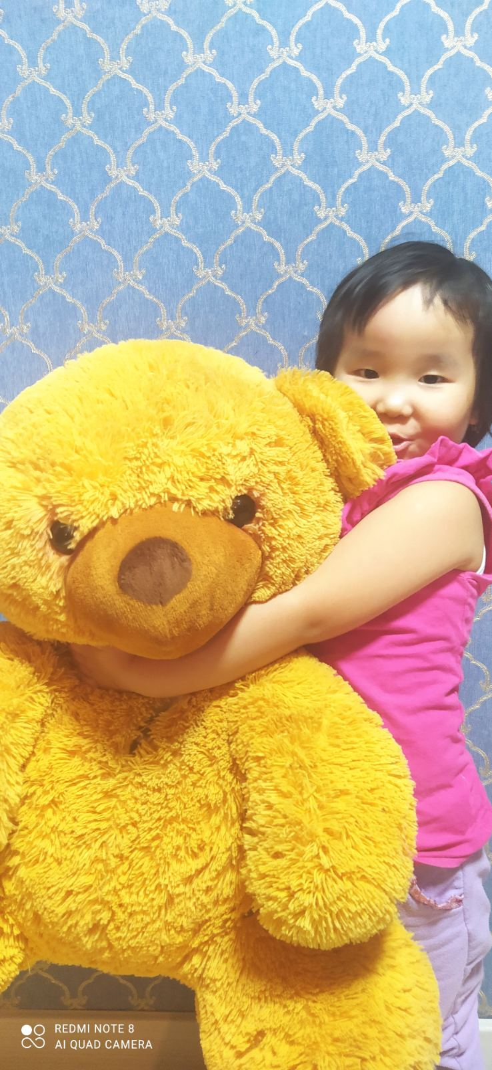
Любимая игрушка дома

Slide 17
Спасибо за внимание!

